Slide 1
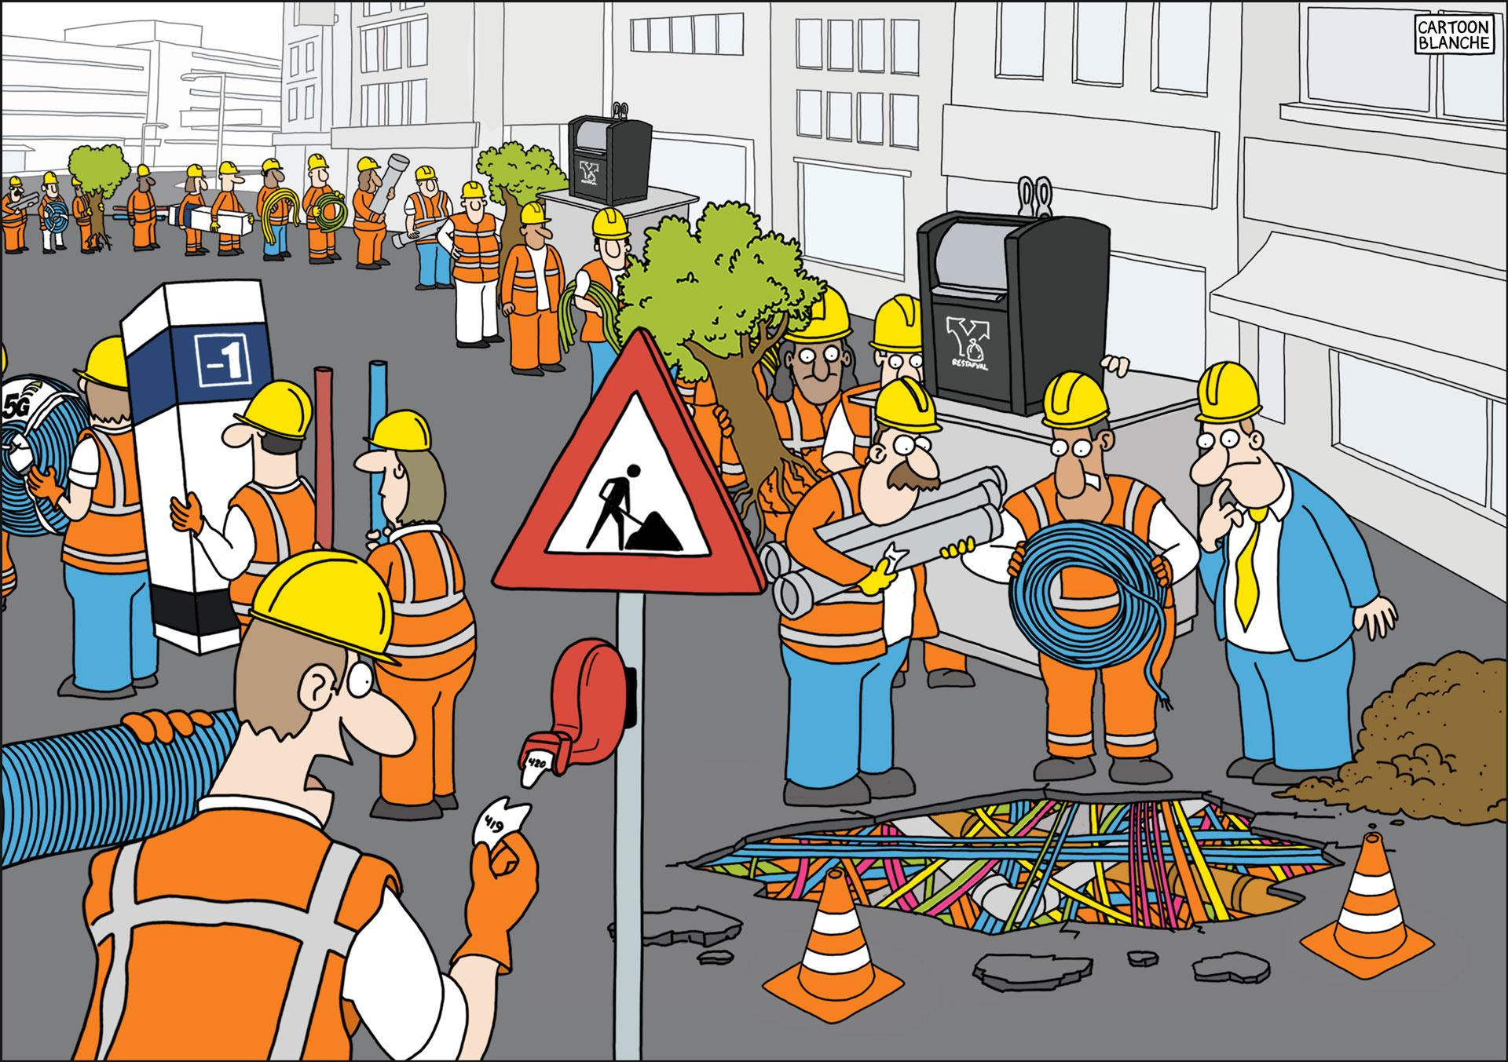
Vol onder maaiveld verticaal k&l systeem
Pieter van Leeuwen
Stadsingenieurs
d.d. 19-01-2021

Slide 2
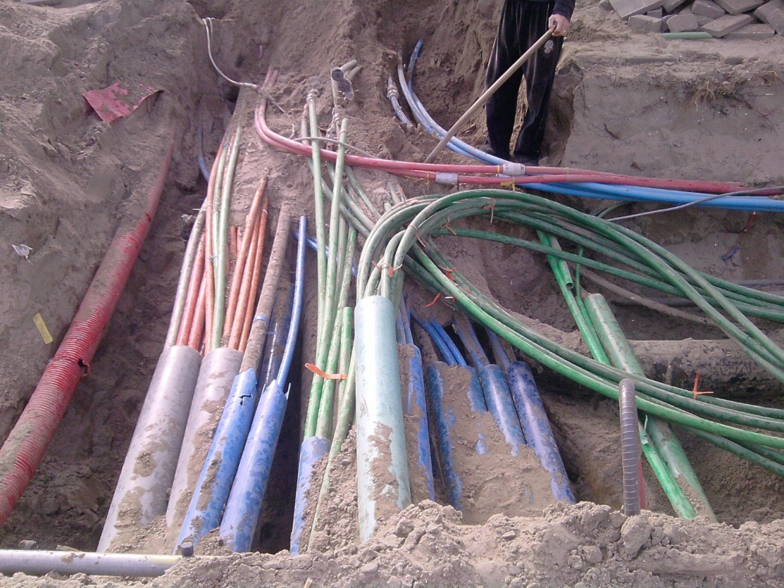
Vol onder maaiveld
Initiatief van COB, Bouwcampus en gemeenten
Het wordt te vol in de ondergrond, met name in binnensteden door:
Energietransitie
Klimaatadaptatie
Biodiversiteit
Hittestress
5G netwerk
Bomen
Afvalcontainers
Elektrisch opladen
Waterberging en infiltratie
Warmte- en koudeopslag
Praktische, integrale oplossingen voor het realiseren van maatschappelijke ambities in de binnenstedelijke ondergrond

Slide 3
Bestaande ordening NEN 7171

Slide 4
Vol onder maaiveld: ideeën
Van de 18 ideeën zijn er 7 gekozen om nader uit te werken tot een projectplan.
Welke mogelijkheden zijn er als er geen ruimte is conform de NEN7171:
Leidinggoten
Mantelbuizen - Putconstructies
Gestuurde boringen
Leidingentunnel
Verticaal kabels- en leidingensysteem

Slide 5
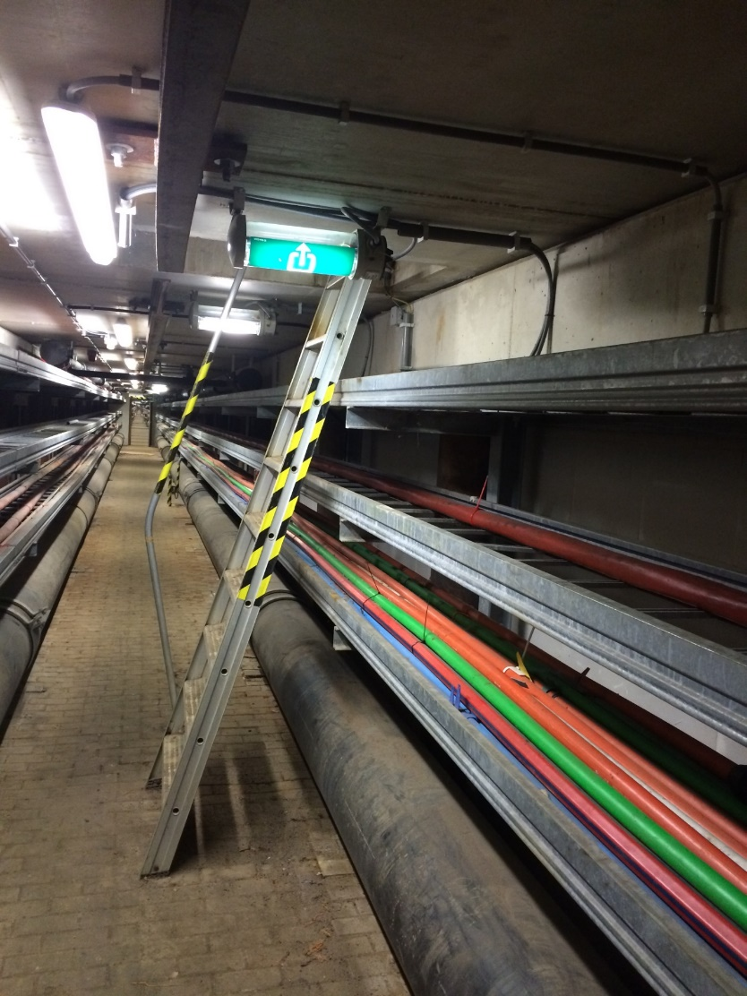
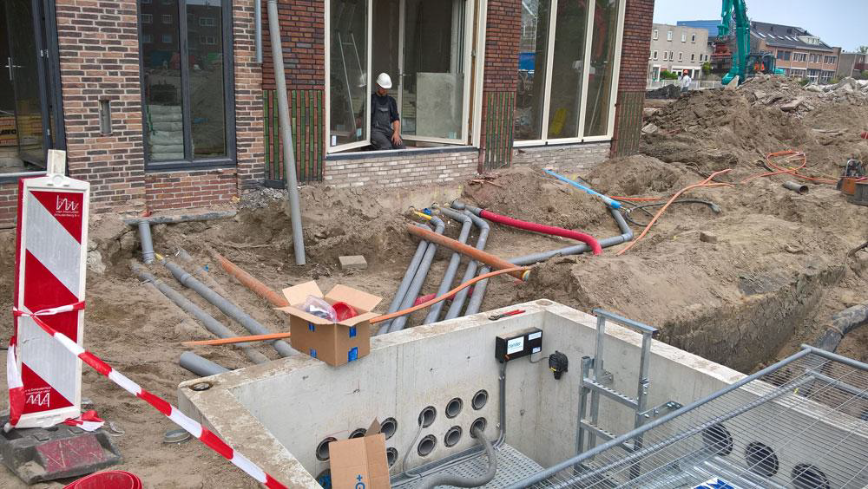
Vol onder maaiveld: alternatieven
Leidingentunnel
Mantelbuizen – Putconstructies

Slide 6
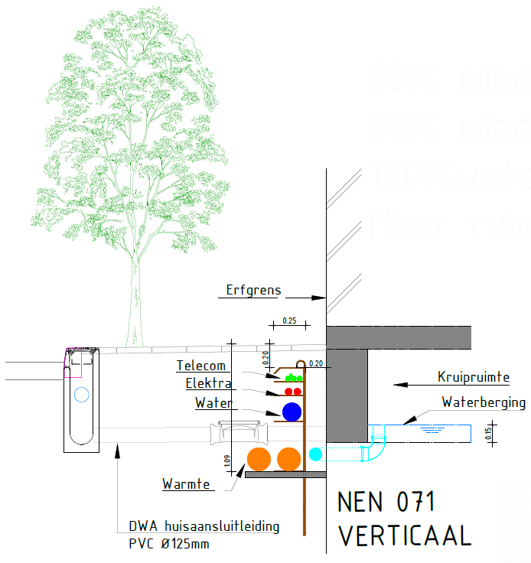
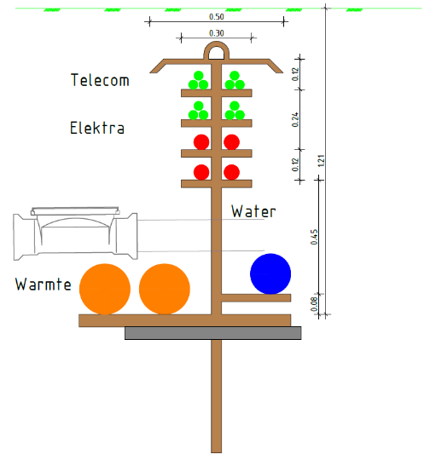
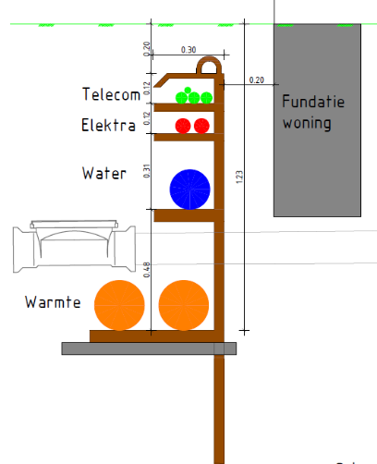
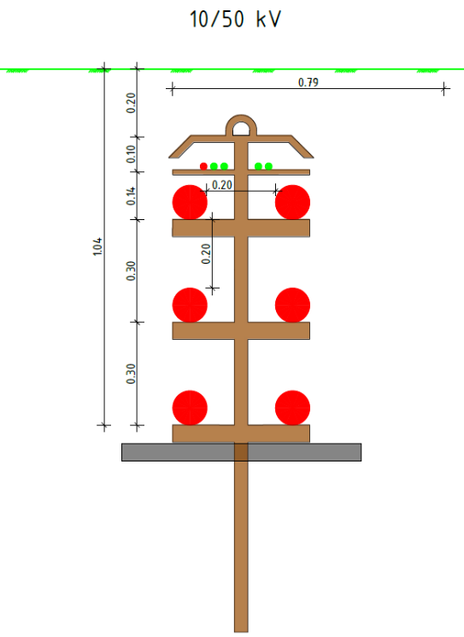
Vol onder maaiveld
Verticaal kabels- en leidingensysteem
distributie
transportkabels

Slide 7
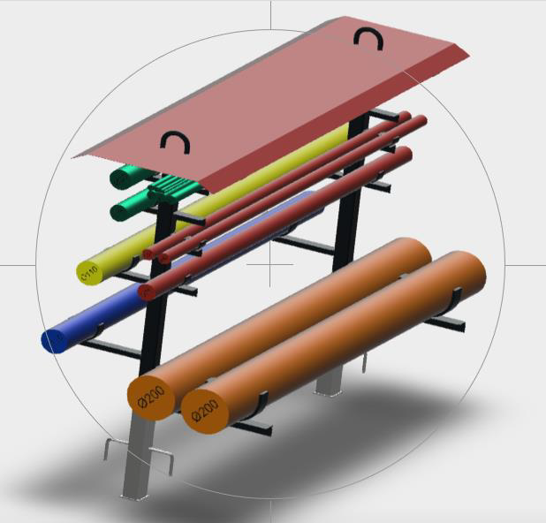
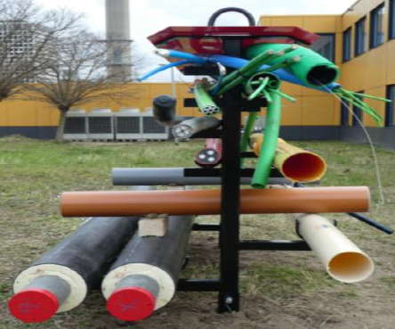
Vol onder maaiveld
Verticaal kabels- en leidingensysteem

Slide 8
Verwachte voordelen
Minder ruimte gebruik
Minder graafschade
Meer ruimte voor bomen
Eenzijdig of tweezijdig systeem
Ondiepe aanleg telecom
Eenvoudige techniek
Toepasbaar in bestaande als nieuwe situatie
Voor distributie netwerken
Voor transport kabel netwerken
Betere hervindbaarheid
Minder overlast

Slide 9
Verticaal K&L systeem
Voorwaarden Vol onder maaiveld:
Inpassingsvraagstukken binnenstedelijk gebied
Draagvlak stakeholders
Innovatief technisch en proces
Integraliteit
Betaalbaar
Minimale overlast
Marktpartijen kunnen het ontwikkelen en aanleggen
Binnen 2 jaar in pilot uitvoeren in Leiden
Binnen 5 jaar in straat of wijk

Slide 10
Stakeholders
12 koplopergemeenten
NEN commissie
Aannemers Techniek Nederland

Slide 11
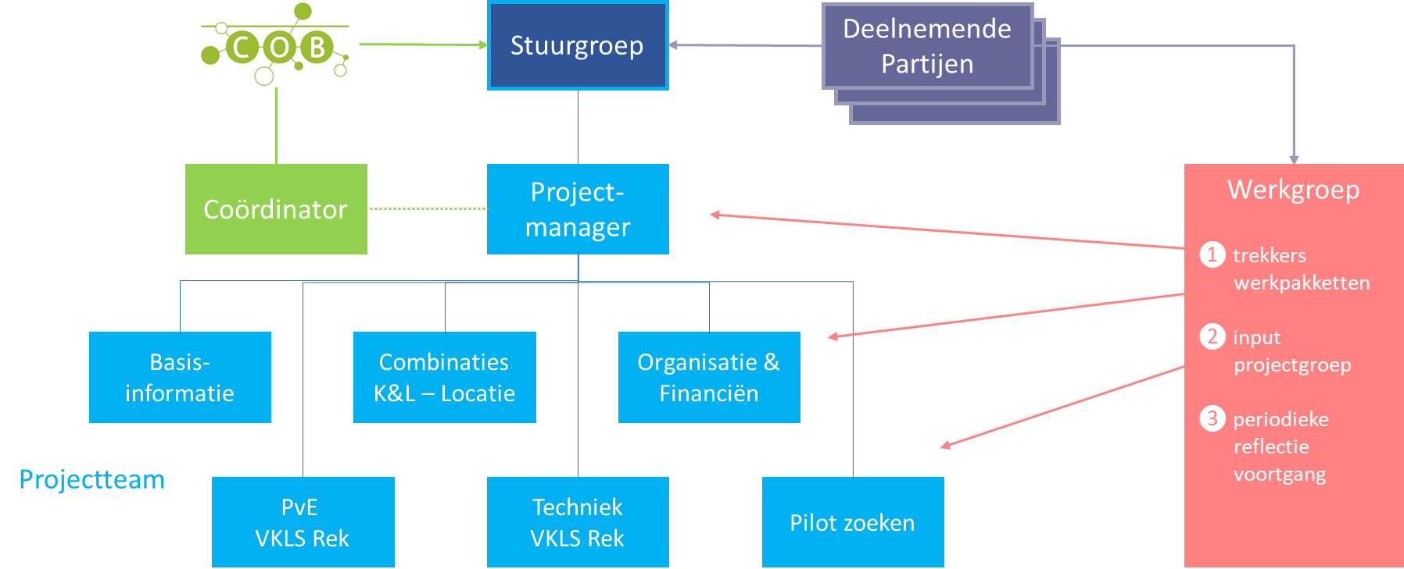
Projectorganisatie
Netbeheerders
Gemeenten (GPKL)
NEN commissie
Ingenieursbureaus
Aannemers Techniek Nederland

Slide 12
Projectplan
Doel
Uitwerken technisch concept tot haalbaar en in de praktijk implementeerbaar systeem.
Eenvoudig, betaalbaar, praktisch toepasbaar alternatief.
In beeld brengen hoe het VKLS kan worden toegepast:
onder welke omstandigheden
in welke situaties
welke combinaties van K&L

Slide 13
Projectplan
Basisinformatie
Distributie netwerken
Locaties en situaties
Technische uitwerking
Aanleg, beheer en onderhoud
Financiën
Pilot

Slide 14
MOOI subsidie
Missiegedreven Onderzoek, Ontwikkeling en Innovatie
Behalen klimaatdoelen
Budget gebouwde omgeving € 87 milj.
Onderzoek onderlinge beïnvloeding k&l
Opwarming waterleiding
Ontwikkeling prototype
Testen in een living lab
Technisch ontwerp
Trekkers Liander, Dunea, gemeente Leiden

Slide 15
Informatie VKLS

Slide 16
VRAGEN REACTIES BIJDRAGEN

